Slide 1
19-dars 1c dasturida sotish uchun dagovor qilish
Bir turli hujat yordamida bir nechta operatsiya turlarini shakllantirish mumkin – buxgalteriya hisobi bo‘yicha bir necha har xil o‘tkazmalar to‘plamini. Masalan, Tovarlar va xizmatlar tushumi hujjati bo‘yicha keyingi turdagi operatsiyalar shakllantiriladi: Xarid, komissiya (tovarlarni xarid qilish va tovarlarni komissiyaga qabul qilish), Qayta ishlashga (qayta ishlash uchun berilgan (davalcheskiy) xom-ashyo tushumi), Uskuna (uskuna tushumi), Qurilish ob’ekti (qurilish ob’ektining tushumi), YOYOM (yoqilg‘i yog‘lash materiallari) (YOYOM tushumi). Operatsiyaga bog‘liq xolda buxgalteriya hisobi schetlari bo‘yicha turli xil yozuvlar shakllantiriladi.

Slide 2
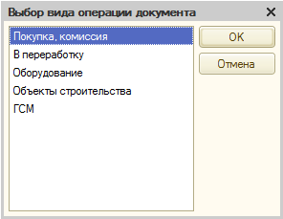

Slide 3
O‘xshash xujjatlar buyruq panelida Operatsiya tugmasi mavjud. Hujjatni kiritish davrida kerakli operatsiya turini birinchi navbatda ko‘rsatish lozim, ya’ni bu hujjat shaklining tashqi ko‘rinishiga ta’sir qiladi va kelgusida hujjatga ma’lumotlarni kiritishdagi tavsifini (xarakterini) anqlaydi.
Ma’lumotlar bazasiga yangi hujjatni kiritish davrida ekranda ushbu hujjatni ro‘yxatga olish mumkin bo‘lgan, operatsiya turlari ro‘yxati ochiladi. Kerakli operatsiya turi tanlanganda hujjatning tanlangan operatssiiyaga muvofiq, yangi shakli ochiladi.
Eslatma
YAngi hujjatni kiritish davrida operatsiyani tanlash rejimi Xizmat menyusi – Foydalanuvchi sozlamalari.... – YAngi hujjatni kiritish davrida operatsiya turini chaqirish foydalanuvchi sozlanmalaridayoqiladi (o‘chiriladi).

Slide 4
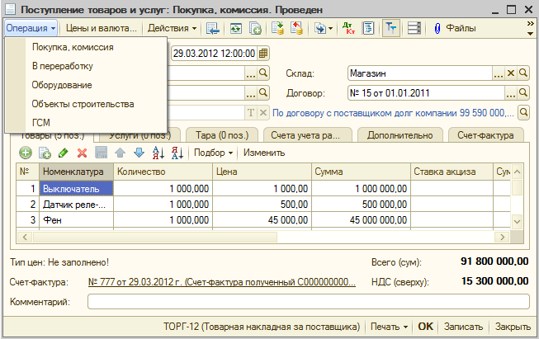

Slide 5
O‘rnatilgan operatsiya turi ikki nuqta orqali, hujjat nomidan keyin shakl sarlavhasida aks etadi.
SHuningdek ko‘plab boshqa rekvizitlar aksariyat hujjatlar uchun bir xil. Masalan, har qanday hujjatda tashkilot ko‘rsatilgan bo‘lishi kerak. SHu bilan birga yangi Tashkilotlar hujjat rekvizitini kiritish davridaAsosiy tashkilot tarkibini o‘rnatish bilan mos ravishda avtomatik to‘ldiriladi.
Ko‘p hujjatlar tashkilotlarda xo‘jalik operatsiyalarini bajarishga javobgar bo‘lgan ishchilarni ko‘rsatish mumkin bo‘lgan Javobgar rekvizitini o‘z ichiga oladi.

Slide 6
Javobgarni tanlash dasturning foydalanuvchilar ro‘yxatidan amalga oshiriladi. Odatiy xol bo‘yicha ushbu rekvizitga shu hujjatni to‘ldiruvchi, foydalanuvchi qo‘yib ketiladi.
SHarh rekvizitidahujjat va operatsiya detallari to‘g‘risida har qanday ma’lumotni yozish mumkin.
1C 8.2 platformasida amaliy echim
Bizning konfiguratsiyamiz allaqachon platformaga ulangan bo'lishiga qaramay, dastur echimi interfeysi deyarli ishlaydigan vositalarni o'z ichiga olmaydi. Endi asosiy menyu dastur oynasining yuqori chegarasi bo'ylab joylashgan emas, balki bir necha kichik menyularni o'z ichiga olgan oddiy menyu shaklida ochiladi (1.33-rasmga qarang). Bundan tashqari, asosiy menyu faqat konfiguratsiyaga emas

Slide 7
balki texnologik platformaga tegishli bo'lgan buyruqlarni ham o'z ichiga oladi. Boshqacha qilib aytganda, "Korxonalarni hisobga olish", "Savdo menejmenti" va boshqalar bilan qanday konfiguratsiyani
ishlatishingizdan qat'iy nazar, "1C Enterprise" rejimidagi dasturning asosiy menyusi bir xil funktsiyalar to'plamini o'z ichiga oladi.
Shubhasiz, kelgusida ishlash uchun kerakli vositalarni dastur interfeysiga kiritish uchun bir qator harakatlarni bajarish kerak (hech bo'lmaganda - kataloglarga qo'ng'iroq qilish, ish rejimini tanlash, hisobot berishga o'tish va hk).

Slide 8
Ammo, ushbu shaklda ham, siz dasturni boshqarishingiz mumkin, garchi bu juda qulay emas. Uning ish rejimlariga kirish uchun asosiy menyuda All Functions buyrug'ini bajaring (1.33-rasmga qarang), natijada ekranda oyna paydo bo'ladi, bu sek. 1.34.
Shakl 1.34. Dasturning barcha funktsiyalari va buyruqlari
Ushbu oynada barcha konfiguratsiya ob'ektlarining ierarxik ro'yxati mavjud - Konfiguratorda shakllangan shaklda (taxminan 1.17-rasm). Masalan, kiruvchi kassa buyruqlari bilan ishlash rejimiga o'tish uchun Hujjatlar bo'limini kengaytirish, Qabul kassa buyurtmasi pozitsiyasini tanlang va Ochish tugmachasini bosing (istalgan joyni ikki marta bosishingiz ham mumkin). Xuddi shunday, kataloglar, hisobotlar va boshqa konfiguratsiya ob'ektlari bilan ishlash rejimiga o'tish amalga oshiriladi.

Slide 9
Ammo, yuqorida aytib o'tganimizdek, bu juda qulay emas, shuning uchun bu usul faqat alohida holatlarda qo'llanilishi mumkin. To'liq ish uchun oddiy foydalanuvchi interfeysi shakllantirilishi kerak va biz buni keyinchalik qanday qilishni tasvirlaymiz.
1C 8.2 dasturining interfeysining asosiy elementlari bo'limlar paneli, navigatsiya paneli va harakatlar paneli. Shaklda 1.35 ushbu elementlar maxsus 1C 8.2 platformasi uchun yaratilgan "Savdo
menejmenti" 11 versiyasi konfiguratsiyasi uchun ko'rsatilgan.
Shakl 1.35. 1C 8.2 platformasida "Savdo menejmenti" 11 konfiguratsiyasining ishchi interfeysi

Slide 10
Dasturning oldingi versiyalariga nisbatan 8.2 versiyasining o'ziga xos xususiyati shundaki, hozirda "Konfigurator" da shakllangan quyi tizimlarning tuzilishi amaliy echimning interfeysi va vositalariga bevosita ta'sir qiladi. Quyi tizimning birinchi darajasi dastur yechimidagi bo'limga, keyingi bosqichlar esa navigatsiya panelidagi buyruqlar guruhlarining nomlariga mos keladi. Quyi tizimga kiritilgan konfiguratsiya ob'ektlariga kelsak, ular navigatsiya panelida ham, harakat panelida ham ko'rsatilishi mumkin (xususan, Hisobotlarni konfiguratsiya qilish ob'ektlari harakat panelida ko'rsatiladi).

Slide 11
Shuni ta'kidlash kerakki, 8.1 platformasida 8.2 platformasida ishlash uchun yaratilgan "Korxonalar uchun buxgalteriya hisobi 1.6" konfiguratsiyasini o'zgartirish vaqtni talab qiladigan jarayon. Biror narsani almashtirish va konfiguratsiya ob'ektlarini bitta platformadan ikkinchisiga avtomatik ravishda o'tkazish shunchaki ishlamaydi - birinchi navbatda, 8.2 platformasi 8.1-dan ba'zi bir tub farqlarga ega. Konfiguratsiyani o'zgartirgandan so'ng, "1C: Enterprise" rejimidagi dastur interfeysi shaklda ko'rsatilganga o'xshaydi. 1.33, shunchaki "yo'l yo'q" deyish. Shuning uchun, o'zingiz mustaqil ravishda dastur yechimining interfeysi tarkibiga nimani kiritish kerakligini, interfeysning tuzilishini o'ylab topishingiz, uning elementlarini guruhlash va joylashtirish tartibini aniqlab olishingiz kerak va hokazo.

Slide 12
Bu erda biz buni amalga oshirmaymiz, faqat aniq bir misol bilan qanday qilib mustaqil ravishda shakllantiramiz. 8.2 platformasida ishlash uchun interfeys.
Masalan, biz bo'lim panelida ko'rsatiladigan "Moliya" bo'limini yaratamiz va unda "Banklar" katalogini, shuningdek kiruvchi va chiquvchi kassa buyurtmalarining va kirish va chiquvchi to'lov buyurtmalarining ish rejimiga o'tish buyruqlari mavjud.
Boshqariladigan dastur rejimini yoqib, muvofiqlik rejimini o'chirib qo'ygandan so'ng (1.32-rasmga qarang) va bo'sh bo'sh interfeysga ega bo'ling (1.33-rasm), "1C: Enterprise" rejimidan chiqib, "Konfigurator" ish rejimiga qayting. Konfiguratsiya daraxtida quyi tizim filialini o'ng tugmasini bosing va ochilgan kontekst menyusida Qo'shish buyrug'ini tanlang (1.36-rasm).

